Slide 1
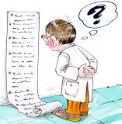
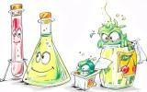
Вопросы о правилах техники безопасности при работе с органическими веществами и поведении в кабинете химии .
Вопрос 1.
Следует ли конец газоотводной трубки вынимать из пробирки с раствором, например перманганата калия, не прекращая нагревания смеси H₂SO₄ и С₂Н₅ОН?
нет соблюдать это правило необязательно;
так делать не следует, т.к. возрастает опасность разрушения пробирки- реактора;
да, т.к. при охлаждении пробирки- реактора создается разряжение и холодный раствор, попав в горячую пробирку, приведет к ее разрушению;
да, потому, что смесь в пробирке-реакторе должна остывать постепенно, иначе возможен взрыв.
Вопрос 2.
Для чего в смесь этилового спирта и концентрированной серной кислоты добавляют кипятильные камешки?
для более равномерного кипения;
кипятильные камешки предохраняют смесь от перегрева;
для увеличения объема смеси;
кипятильные камешки играют роль катализатора.

Slide 2
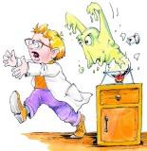
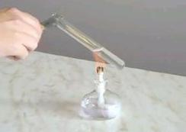
Вопросы о правилах техники безопасности при работе с органическими веществами и поведении в кабинете химии .
Вопрос 3.
Как правильно приготовить реакционную смесь (смесь этилового спирта и концентрированной серной кислоты)?
Вопрос 4.
Прокомментируйте изображение «нагревание жидкости в пробирке».

Slide 3
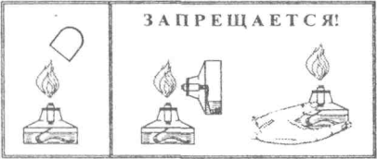
Правила техники безопасности
Осторожно работайте с химическим оборудованием!
Осторожно обращайтесь с концентрированной серной кислотой H₂SO₄!

